Slide 1
¿Qué es Tableau?
Introducción a Tableau como software de inteligencia de negocios y visualización de datos.
Notes:
¿Qué es Tableau? Es utilizado en bastantes empresas y conocer y saber usarlo es una gran ventaja.

Slide 2
Temas
¿Qué es Tableau?
Es de Google → se conecta con big query
Componentes de Tableau
Instalación y características
Conexiones:
MySQL
Python
BigQuery
Funcionalidades
Comparaciones , pro – contra, tips

Slide 3
Thanks for choosing a trial of Tableau Desktop
Notes:
¿Qué es Tableau? Es utilizado en bastantes empresas y conocer y saber usarlo es una gran ventaja.

Slide 4
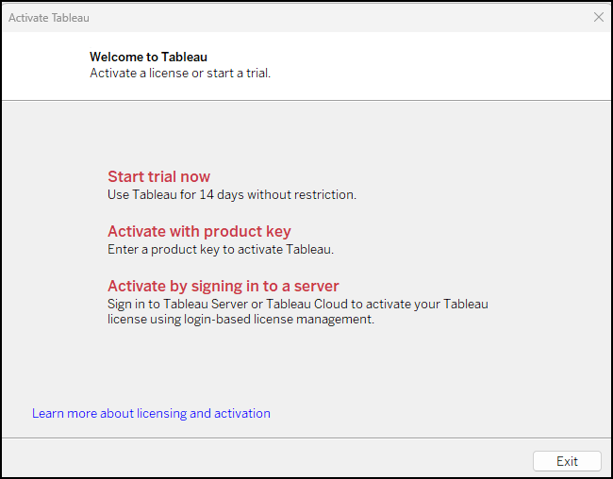

Slide 5
Componentes de Tableau
Tableau Prep
Herramienta ETL para transformar y limpiar datos.
Tableau Desktop
Aplicación principal para análisis y creación de visualizaciones.
Tableau Online
Permite administrar archivos en la nube.
Tableau Server
Gestión y compartición de datos en instalaciones físicas o en la nube.

Slide 6
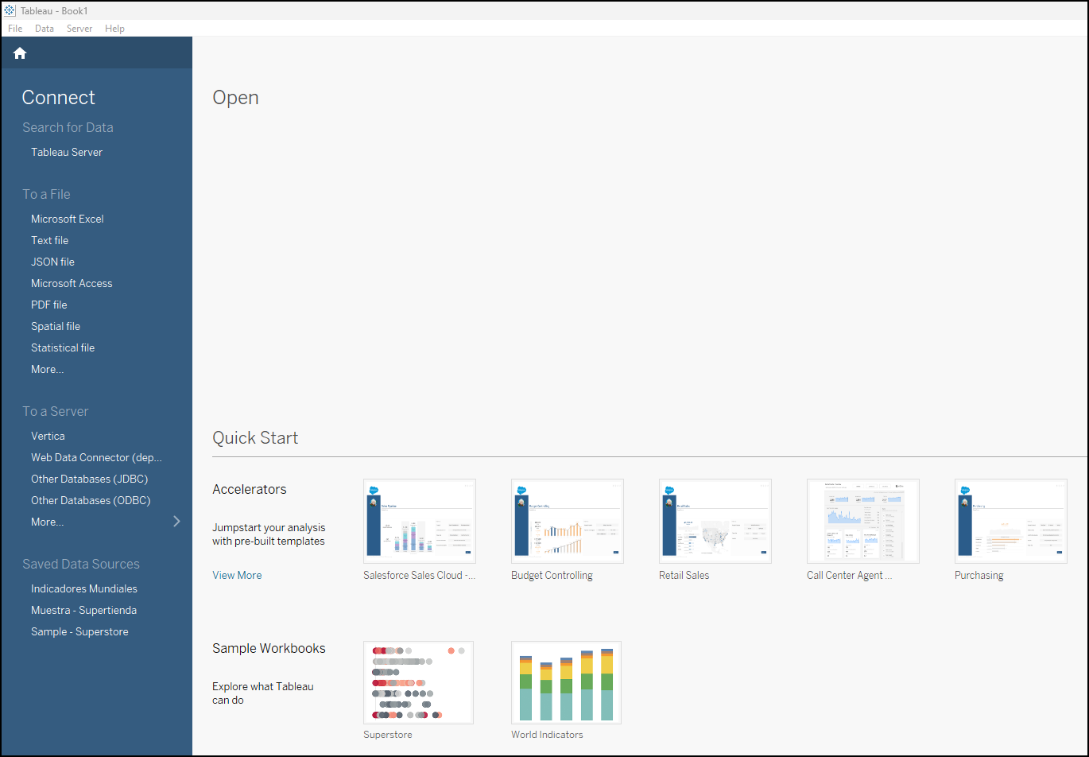

Slide 7
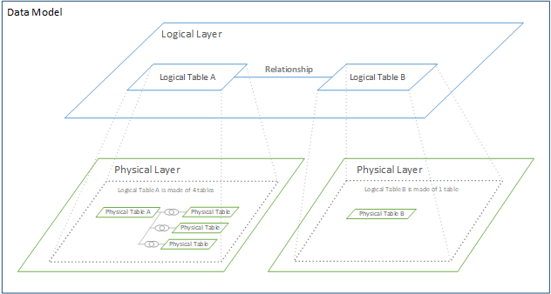
¿Por qué usar Tableau?

Slide 9
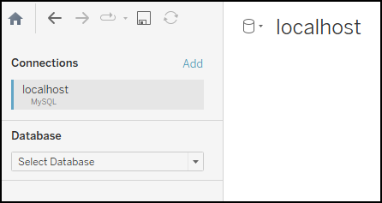
Conexión a MySQL
Los mismos principios que usamos para PowerBI.
Es necesario instalar el driver desde MySQL Community Downloads.

Slide 10
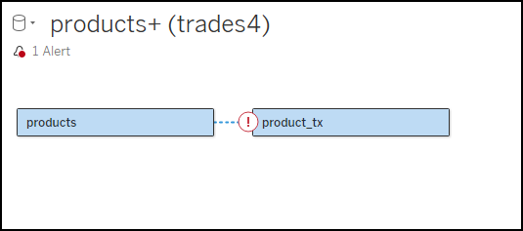
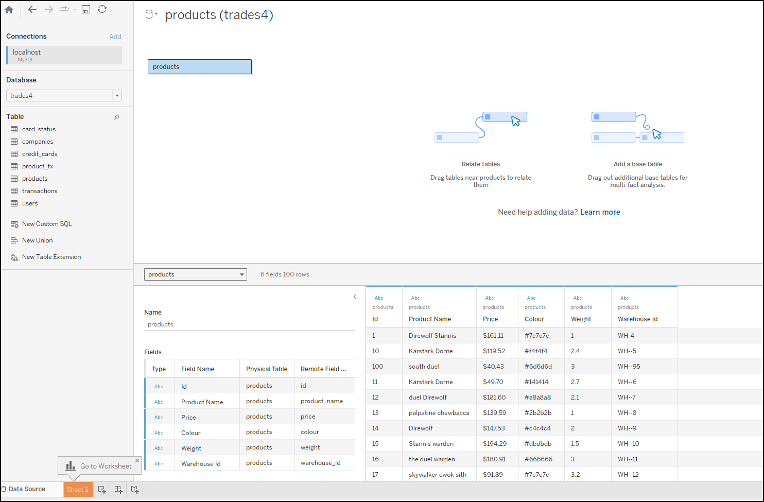
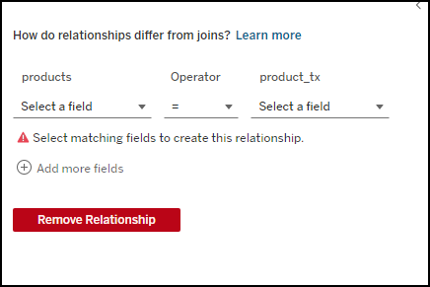

Slide 11
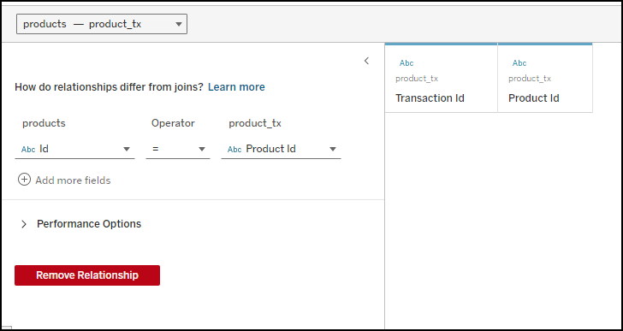
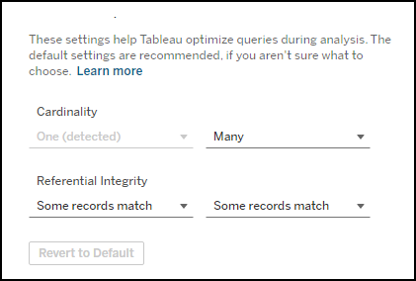

Slide 12
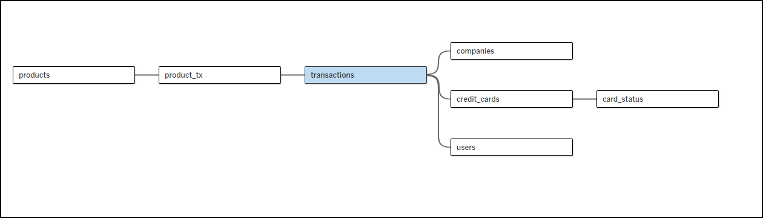
Modelo

Slide 13
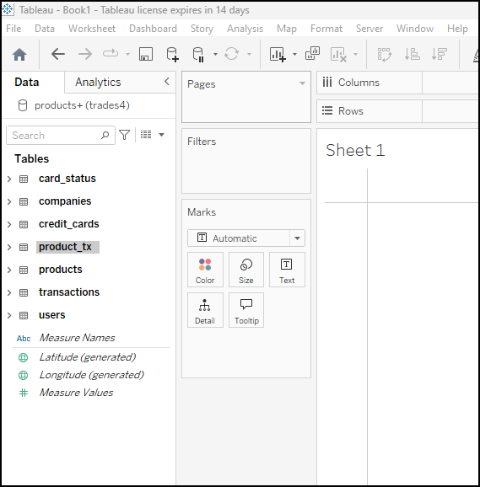
--
Podemos empezar a custom

